Slide 1
TIN HỌC 6
Chào mừng các em
đến với bài học hôm nay!

Slide 2




Khởi động
Từ xa xưa đến nay, chúng ta
gửi thư bằng những cách nào?
Theo em, cách nào nhanh và
thuận tiện nhất?

Slide 3

Bài 5 Giới thiệu thư điện tử

Slide 4
Nội dung bài học
1. Thư điện tử
2. Lợi ích của thư điện tử
3. Mặt trái và lưu ý khi sử dụng thư điện tử
4. Sử dụng thư điện tử

Slide 5

1. Thư điện tử
* Thư điện tử (gmail) là phương tiện gửi và nhận
thông điệp qua mạng máy tính.
* Nội dung của email là: văn bản, tệp hình ảnh,
video, âm thanh…
* Địa chỉ email có dạng:
<Tên đăng nhập>@<địa chỉ dịch vụ gmail>
Lưu ý: <Tên đăng nhập> gồm các chữ không dấu, có
thể là chữ số, dấu chấm, viết liền nhau không có dấu cách.

Slide 6
Ví dụ thư điện tử:
thanhmai25041993@gmail.com
TÊN ĐĂNG NHẬP
ĐỊA CHỈ DỊCH VỤ EMAIL
Bài tập nhanh: Chỉ ra các thành phần của gmail dưới đây:
thanhhoai1503@gmail.com
Buingocmai@gmail.com
TÊN ĐĂNG NHẬP
ĐỊA CHỈ DỊCH
VỤ EMAIL
TÊN ĐĂNG NHẬP
ĐỊA CHỈ DỊCH
VỤ EMAIL

Slide 7
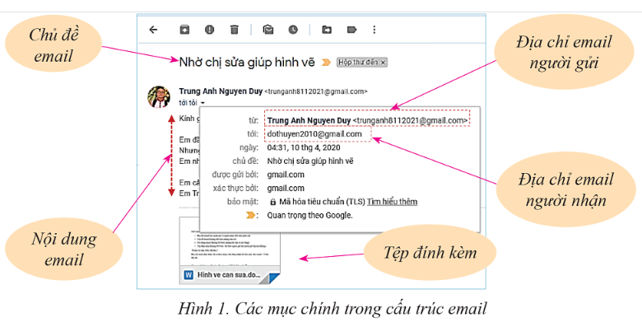
Các mục chính trong cấu trúc email
1. Địa chỉ Email
2. Chủ đề Email
3. Nội dung Email
4. Tệp đính kèm

Slide 8
Thảo luận cặp đôi:
Một bạn học lớp em đã cùng gia đình chuyển đến thành phố khác sinh sống và
học tập. Các bạn trong lớp muốn liên lạc với bạn ấy và đã nêu ra các cách liên
lạc sau:
Nhờ bố mẹ gọi điện thoại cho bạn
Viết thư và gửi qua bưu điện
Soạn thư điện tử và gửi qua internet
Em hãy thảo luận với các bạn để tạo ra ưu, nhược điểm của mỗi cách liên lạc trên.
Hình thức | Ưu điểm | Nhược điểm
Nhờ bố mẹ gọi điện thoại cho bạn
Viết thư và gửi qua bưu điện
Soạn thư điện tử và gửi qua Internet
Nhanh gọn, nói chuyện được nhiều hơn, lúc nào cũng có thể gọi được
Tốn kém chi phí
Chi phí rẻ, viết được
nhiều nội dung..
Thời gian chờ phản hồi lâu
Nhanh chóng, miễn phí, có thể gửi được cả hình ảnh
Phải có internet, người bạn phải có Gmail và internet

Slide 9


2. LỢI ÍCH CỦA THƯ ĐIỆN TỬ
HOẠT ĐỘNG NHÓM
NHÓM 1, 3: Ưu điểm của dịch vụ thư truyền thống? Các điểm đó đã thay đổi như thế nào khi ta sử dụng dịch vụ thư điện tử?
NHÓM 2, 4: Hạn chế của dịch vụ thư truyền thống? Các điểm đó đã thay đổi như thế nào khi ta sử dụng dịch vụ thư điện tử?

Slide 10



2. LỢI ÍCH CỦA THƯ ĐIỆN TỬ
* Ưu điểm:
Có thể chuyển thư bằng các phương tiện khác nhau
Gửi thư qua kết nối Internet
Viết trên giấy, vải…, kèm vật liệu hàm chứa ý nghĩa
Có thể gửi kèm các tệp văn bản, âm thanh…
Dịch vụ thư truyền thống
Dịch vụ thư điện tử

Slide 11

2. LỢI ÍCH CỦA THƯ ĐIỆN TỬ
* Nhược điểm:
Chi phí cao
Chi phí thấp
Thời gian chuyển thư dài
Thời gian gửi, nhận nhanh
Số lượng thư hạn chế
Có thể gửi cho nhiều người
Dịch vụ thư truyền thống
Dịch vụ thư điện tử
Có thể bị chuyển nhầm, tẩm độc…
Lưu trữ và tìm kiếm dễ dàng

Slide 12

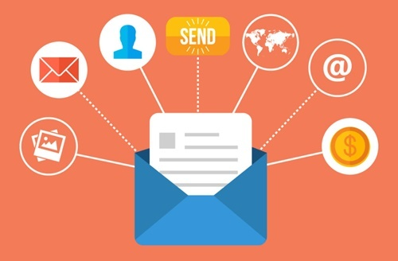


2. Lợi ích của thư điện tử
Bằng hiểu biết của mình, em hãy cho biết thư điện tử có lợi ích gì?
ĐƠN GIẢN
NHANH CHÓNG
TIẾT KIỆM CHI PHÍ
BẢO VỆ MÔI TRƯỜNG

Slide 13



3. Mặt trái của thư điện tử
THƯ CHỨA VIRUS
THƯ LỪA ĐẢO, GIẢ MẠO
THƯ RÁC

Slide 14
Kết luận:
- Thư có thể chứa virus khiến các thiết bị điện tử bị nhiễm virus.
- Có những thư giả mạo, thư lừa đảo
- Thư rác làm người nhận mất thời gian, công sức để lọc bỏ

Slide 15
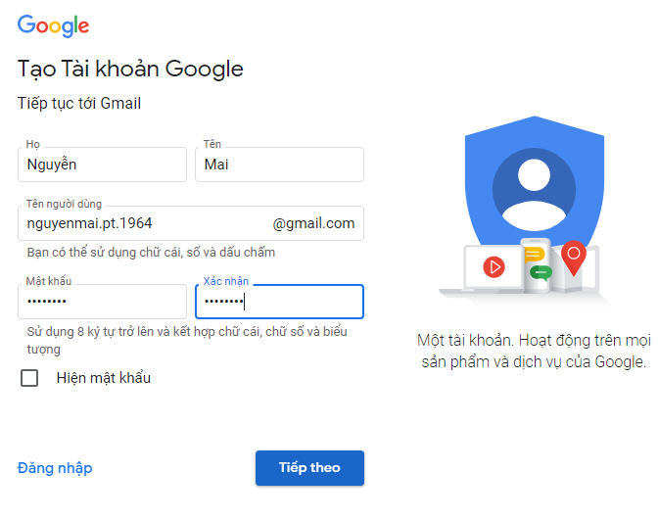
4. Sử dụng thư điện tử
a. Tạo tài khoản thư điện tử
Bước 1: Truy cập vào htpp://gmail.com
Bước 2: Click vào ô “tạo tài khoản”
và điền các thông tin cần thiết rồi
nhấn tiếp vào nút “tiếp theo”.

Slide 16
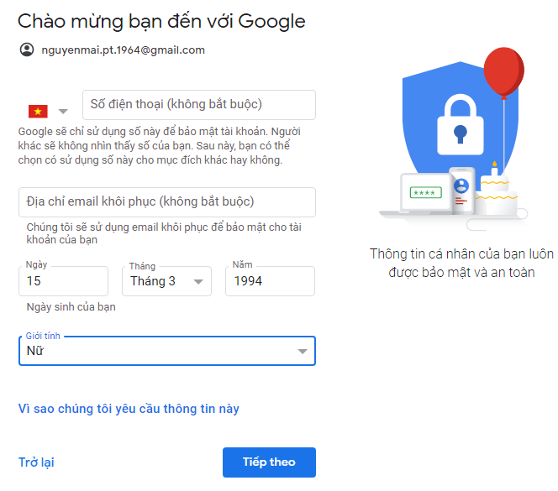
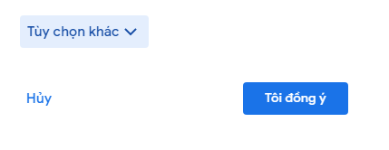
Bước 3: Điền thêm một số thông tin về ngày thánh, giới tính sau đó tiếp tục ấn “tiếp theo”
Bước 4: Đồng ý các điều khoản
Của gmail là tạo thành công.

Slide 17


Slide 18
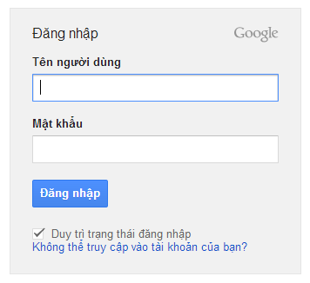
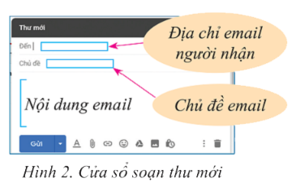
4. Sử dụng thư điện tử
b. Đăng nhập, nhận và gửi thư
Đăng nhập: Truy cập vào http://gmail.com
điền tên đăng nhập và mật khẩu.
Nhận thư: Truy cập vào gmail và chọn vào mục “Hộp thư đến” và mở thư.
Gửi thư: Click vào “Thư mới” điền địa chỉ mail người nhận, chủ đề email và nội dung rồi bấm “gửi” là xong.

Slide 19
4. Sử dụng thư điện tử
Lưu ý:
1. Khi tạo tài khoản thư điện tử (gmail) nên đặt mật khẩu khó với người khác
dễ với mình, mật khẩu phải được bảo mật, không được nói người khác.
2. Cần phải ghi nhớ địa chỉ gmail và mật khẩu đăng nhập của mình.
3. Khi đăng nhập gmail của mình vào thiết bị khác, sử dụng xong cần phải
đăng xuất.

Slide 20






TỔNG KẾT BÀI HỌC
Là phương tiện gửi và nhận thông điệp qua mạng máy tính.
Đơn giản, nhanh chóng, bảo vệ môi trường, tiết kiệm thời gian, chi phí thấp.
Là dịch vụ cung cấp các chức năng soạn thảo, gửi, nhận, chuyển tiếp, lưu trữ và quản lý thư điện tử cho người sử dụng.
Phải sử dụng phương tiện điện tử kết nối mạng, có thể gặp một số nguy cơ, phiền toái.
<tên đăng nhập>@<địa chỉ dịch vụ email>

Slide 21
BÀI TẬP LUYỆN TẬP
BT1. Trong các câu sau đây, những câu nào là đúng khi mô tả
khái niệm thư điện tử?
A. Website của dịch vụ thư điện tử.
B. Trình duyệt web.
C. Là dịch vụ chuyển thư dưới dạng số trên máy tính.
D. Là trang web.

Slide 22
BÀI TẬP LUYỆN TẬP
BT2. Trong các dòng sau đây, những dòng nào là địa chỉ hộp thư
điện tử hợp lệ?
A. Nguyen trung anh @ gmail.com
B. nguyenanh@yahoo.com
C. nguyenanh@ gmail.com
D. lớp6a@gmail.com
E. Lop6A@gmail.com

Slide 23
BÀI TẬP LUYỆN TẬP
BT3. Trong các câu sau đây, câu nào là sai khi nói về khái niệm dịch vụ
thư điện tử?
A. Lây lan virus giữa email người gửi và email người nhận.
B. Một người có thể gửi email đến nhiều địa chỉ email khác nhau cùng một lúc.
C. Một người có thể gửi email đến địa chỉ email của chính mình.
D. Có thể đăng kí hai địa chỉ email giống nhau.

Slide 24


TRÒ CHƠI GIẢI Ô CHỮ
LUẬT CHƠI
Có 9 câu hỏi, mỗi bạn chọn một câu hỏi. Hãy suy nghĩ và trả lời trong vòng 30 giây. Nếu trả lời đúng sẽ được nhận một phần quà. Nếu trả lời sai sẽ nhường quyền trả lời cho bạn khác. Bạn nào nhanh nhất tìm ra từ khóa trong cột dọc màu xanh trong ô chữ sẽ được 1 phần thưởng lớn nhất.
此处添加详细文本描述，建议与标题相关并符合整体语言风格，语言描述尽量简洁生动。尽量将每页幻灯片的字数控制在 200字以内。

Slide 25

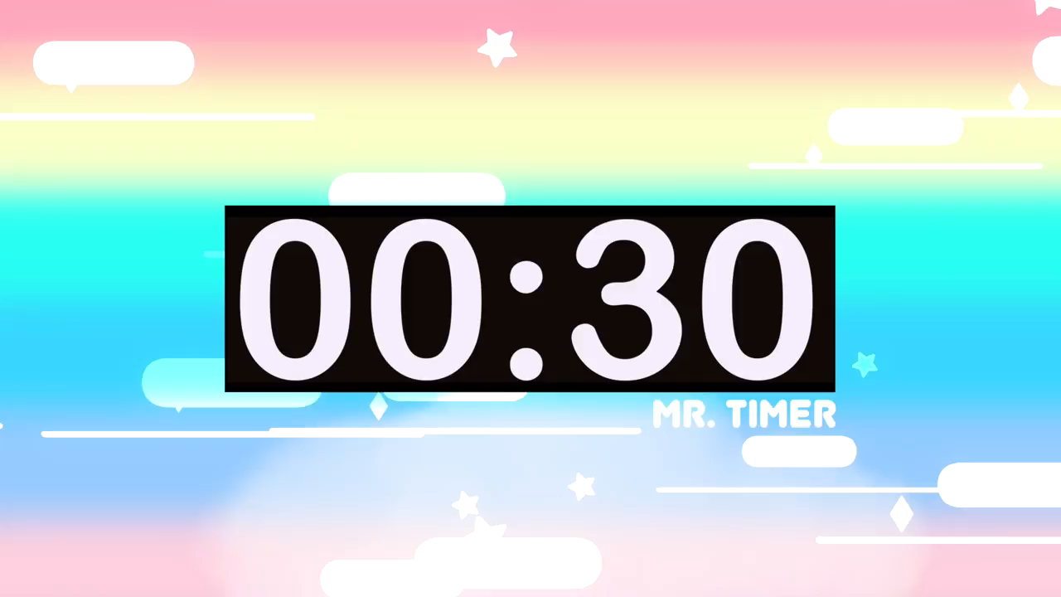
Câu 2: Để bảo mật cho tài khoản thư điện tử thì người
sử dụng cần đặt (?)
Câu 3: Khi gửi thư ta cần ghi rõ địa chỉ của (?)
Câu 4: Muốn vào hộp thư thì người sử dụng cần (?)
Câu 5: Mỗi hộp thư được gắn với một (?)
Câu 6: Nháy nút (Đính kèm) nếu có gửi kèm (?)
Câu 7: Nháy nút (?) để đăng xuất khỏi hộp thư điện tử
Câu 8: Sau khi tạo tài khoản người sử dụng sẽ có một (?)
Câu 1: Để có hộp thư điện tử người sử dụng cần đăng ký (?) thư điện tử với nhà cung cấp dịch vụ thư điện tử
Câu 9: Nháy nút (?) để thư được chuyển đi
Từ khóa hàng dọc: THƯ ĐIỆN TỬ
T | A | I | K | H | O | A | N
1
 |  | K
M | A | T | K | H | A | U
2
M
 |  | U
3
N | G | U | O | I | N | H | A | N
U
D | A | N | G | N | H | A | P
4
TRÒ CHƠI: giải Ô CHỮ
 | A
D | I | A | C | H | I
5
D
T | E | P
6
 |  | P
 |  |  |  |  |  |  | T
7
D | A | N | G | X | U | A | T
H | O | P | T | H | U
8
H
G | U | I
9
G

Slide 26
BÀI TẬP VẬN DỤNG
Em thực hiện các bước sau:
B1. Đăng nhập hộp thư
B2. Mở email của cô giáo
B3. Chọn chuyển tiếp, nhập các địa chỉ
email của các bạn trong lớp.
B4. Soạn nội dung thông báo về việc
chuyển tiếp thư của cô giáo cho các bạn.
B5. Chọn nút “gửi”.
Cô giáo gửi yêu cầu về bài tập ở nhà qua email cho em, em hãy nêu các bước cần thực hiện để chuyển tiếp thư của cô giáo cho các bạn trong lớp?

Slide 27
CỦNG CỐ, DẶN DÒ VỀ NHÀ
1. Ôn lại các kiến thức đã học
2. Làm bài tập còn lại trong sgk
3. Xem trước nội dung bài thực hành

Slide 28

CẢM ƠN!
Hẹn gặp lại các em trong những bài học sau

